Slide 1
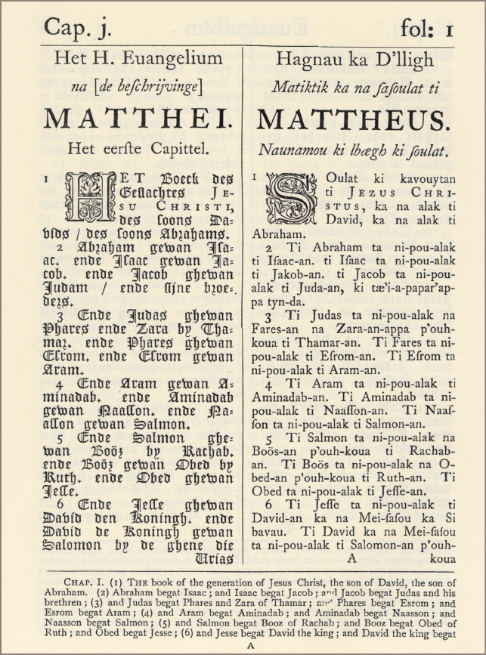

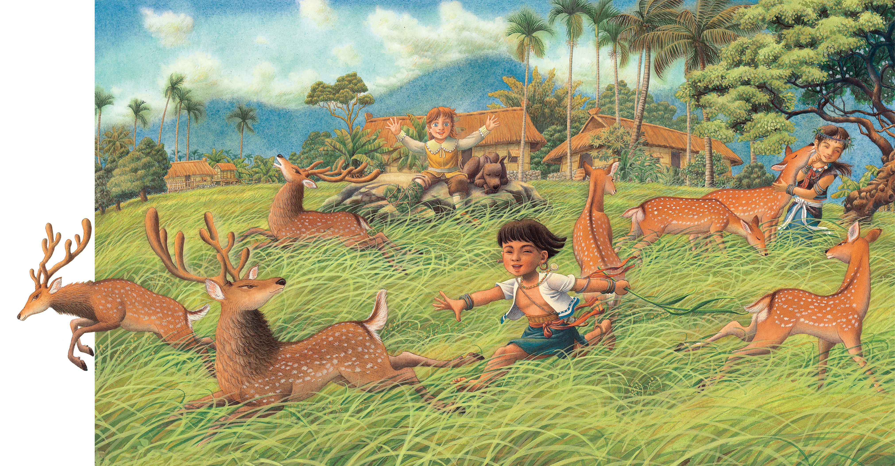

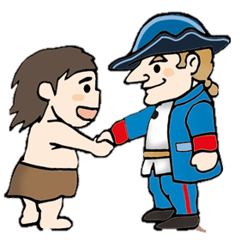
第
3
課
3-1 原住民與歐洲人的互動
3-2 原住民與鄭氏政權的互動
學習活動
課後閱讀
課後統整
習作解答

Slide 2
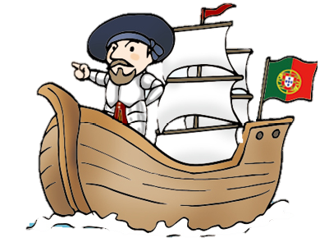
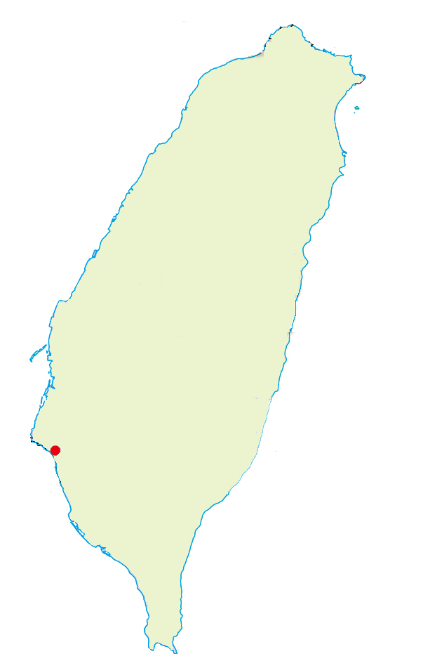

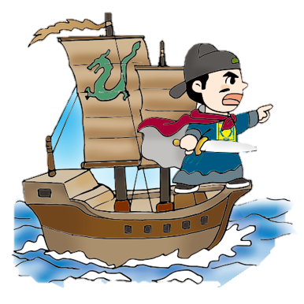
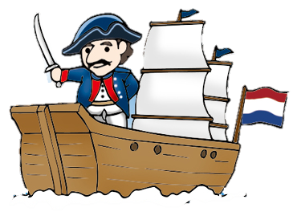
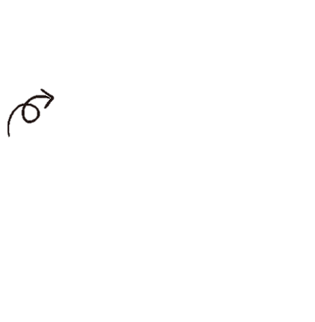
106
在西方國家來到臺灣之前，臺灣的原住民已與漢人有貿易往來。
位於東亞海域的重要位置
西
十七世紀以來
荷蘭、西班牙、鄭氏勢力相繼來臺發展。
鄭
侵奪原住民生活空間，造成原住民多次反抗
荷
改變了
貿易活動
生活方式
宗教信仰

Slide 3


106
平埔族的生活與梅花鹿密切相關，在捕鹿的過程中多是全社共同狩獵，捕獲的鹿隻需進行分配，顯示平埔族群對鹿群的珍視。
現代畫家所繪的平埔族群生活情景想像圖
影音
素養看動畫：大航海時代原住民與外來者

Slide 4

107
在荷蘭人來到臺灣後，平埔族人與梅
花鹿的生活會產生什麼改變呢？
現代畫家所繪的平埔族群生活情景想像圖

Slide 5
107
約西元1600年
1683年
1895年
1945年
清帝國時期
日治
時期
史前時代
大航海時代
大航海時代
史前時代
清帝國時期
日治
時期
大航海時代
中華民國
在臺灣
中華民國
在臺灣
康熙
雍正
乾隆
嘉慶
道光
咸豐
同治
光緒
1661年
大肚王抵抗鄭軍
1604年
荷蘭艦隊入侵澎湖
被明將沈有容勸退
1635年
荷蘭攻打麻豆社
雙方簽訂條約
1662年
鄭成功將荷蘭人逐出臺灣
1624年
荷蘭人占領
臺灣南部
築熱蘭遮城
1670年
鄭氏派兵攻打中部沙轆社
1642年
荷蘭人驅逐西班牙人
進占臺灣北部
大航海時代
1629年
麻豆社反抗事件
1652年
漢人郭懷一率眾
反抗荷蘭人
1683年
施琅攻取臺灣
1626年
西班牙人占領雞籠

Slide 6
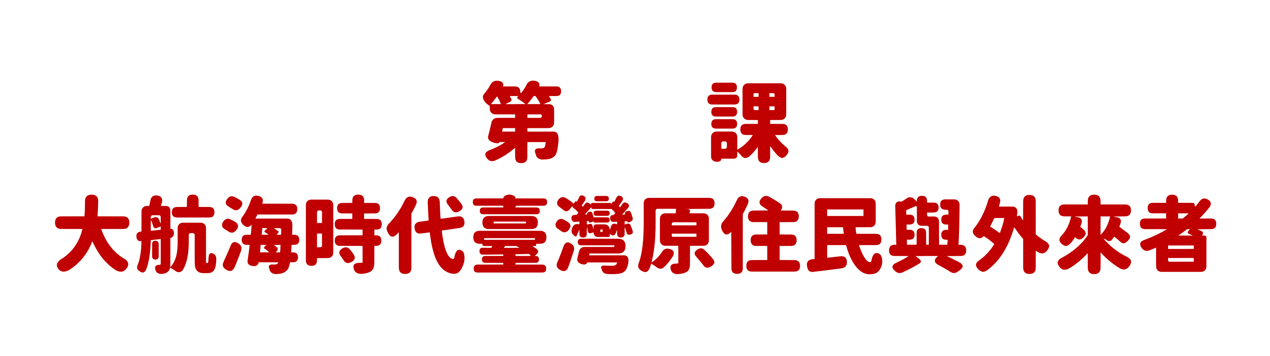

3
3-1 原住民與歐洲人的互動
原住民的生活在荷、西政權來臺後發生什麼改變呢？
影音
課文動畫：當原住民遇上外來者

Slide 7

108
原住民的日常與改變
漁獵：用標槍、弓箭獵捕野鹿
游耕：種植小米、芋頭等作物
荷蘭、西班牙來臺以後，使原住民的生活產生改變。
充
電
站
游耕
游耕是指先砍樹整地，再以焚燒林木後的灰燼作為肥料，而後播種等待收成。耕地使用數年後地力耗盡，影響生活，便另外尋找新耕地。

Slide 8
108
充
電
站
一
原住民與荷蘭人
社 早期的漢人移民，稱原住民的部落為社。
1.武力降服
不願意歸順部落紛起反抗
荷蘭人
原住民
採取強力鎮壓手段，迫使
原住民部落降服
歸順的部落
例
麻豆社原住民不滿荷蘭壓迫，曾藉機殺害荷蘭士兵，此即麻豆社事件。
攻打其他
平埔族社

Slide 9
108
充
電
站
一
原住民與荷蘭人
社 早期的漢人移民，稱原住民的部落為社。
1.武力降服
不願意歸順部落紛起反抗
荷蘭人
原住民
今臺南市新市區
採取強力鎮壓手段，迫使
原住民部落降服
歸順的部落
例
荷蘭聯合西拉雅族新港社共同攻打麻豆社，迫使麻豆社簽訂條約，接受荷蘭人治理。
攻打其他
平埔族社

Slide 10
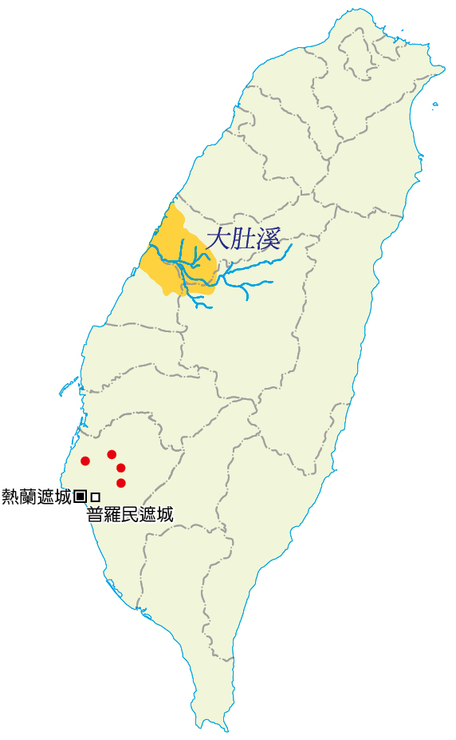

108
一
原住民與荷蘭人
荷蘭的統治勢力由南往北擴張
1.武力降服
與中部大肚王的衝突日趨激烈
充
電
站
大肚王
大肚王的勢力範圍主要在今臺中市一帶，統轄約二十多個原住民部落，為中部跨部落聯盟的領袖。在荷蘭與鄭氏來臺期間，大肚王都曾領導部落反抗統治。

Slide 11
108
一
原住民與荷蘭人
荷蘭的統治勢力由南往北擴張
1.武力降服
與中部大肚王的衝突日趨激烈
1.荷蘭多次對大肚王的統轄區發動攻勢，迫使大肚王與其訂約接受管轄。
2.大肚王在外來勢力衝擊下，逐漸喪失獨立地位。

Slide 12
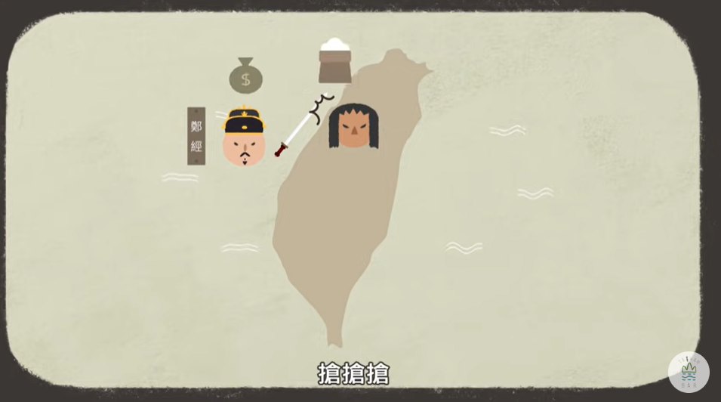


傳說中的大肚王國
6:11
此影片需連接網路
影片來源： YouTube-Taiwan Bar頻道 (發布日期：2017年11月25日)

Slide 13
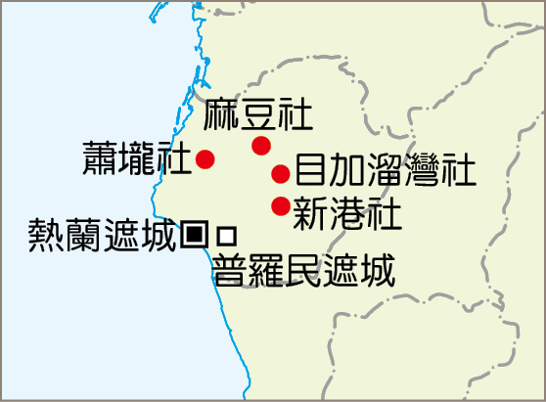
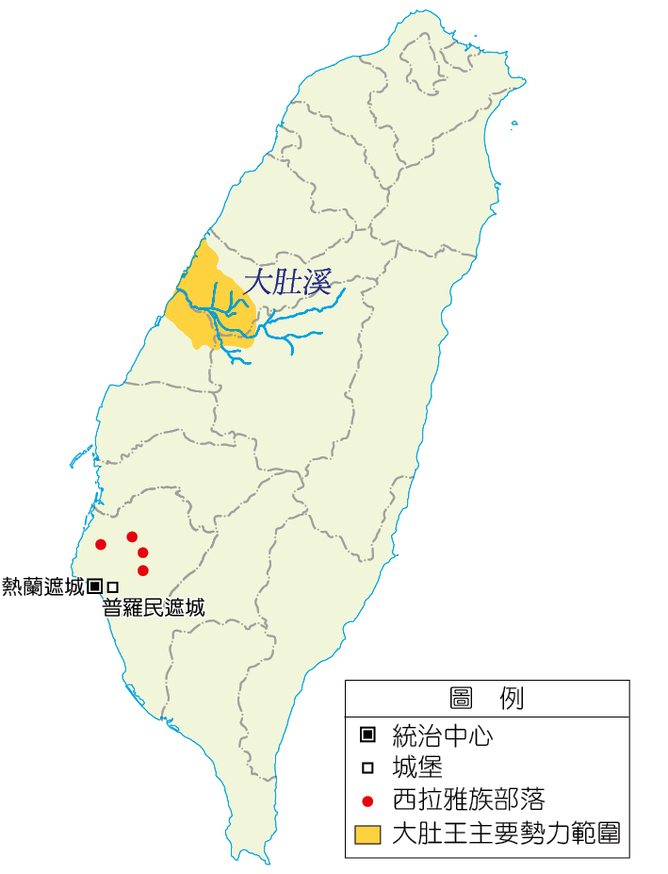
2-3-1 十七世紀臺南地區西拉雅族部落及中部大肚王勢力範圍分布圖
108

Slide 14


108
荷蘭善用結盟方式壓制敵對勢力，如：
原
補
漢
麻豆社之役
郭懷一事件
荷蘭聯合新港社，出兵麻豆社
荷蘭聯合新港社，對付漢人
1.荷蘭人借助漢人之力從事開墾，但對漢人管制嚴苛，引起漢人不滿。
2.西元1652年，郭懷一領導漢人發動抗荷行動，但結果失敗。

Slide 15

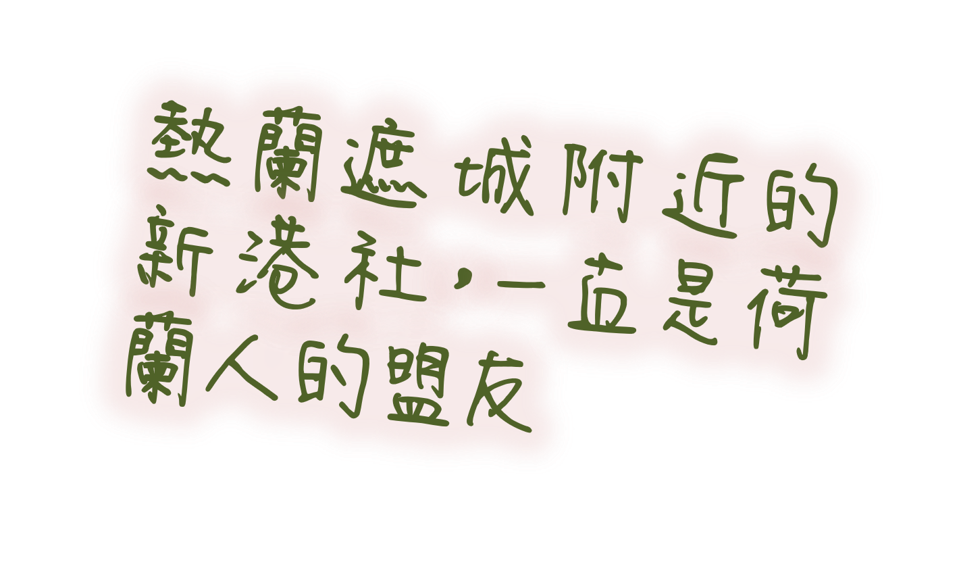
麻豆社之役
108
麻豆社為當時臺南西拉雅族規模最大的部落，一直不服從荷蘭人的命令。
西元1635年，荷蘭人聯合新港社出兵麻豆社，此次戰役是荷蘭人奠定南臺灣統治權的關鍵性軍事行動。

Slide 16
109
一
原住民與荷蘭人
2.間接統治
授予各社長老管理部落的權力，並於每年召開地方會議。
部落長老對荷蘭聯合東印度公司宣誓效忠，協助宣達政令、調解部落糾紛，並報告轄區內統治狀況。
使荷蘭能有效掌控原住民部落

Slide 17
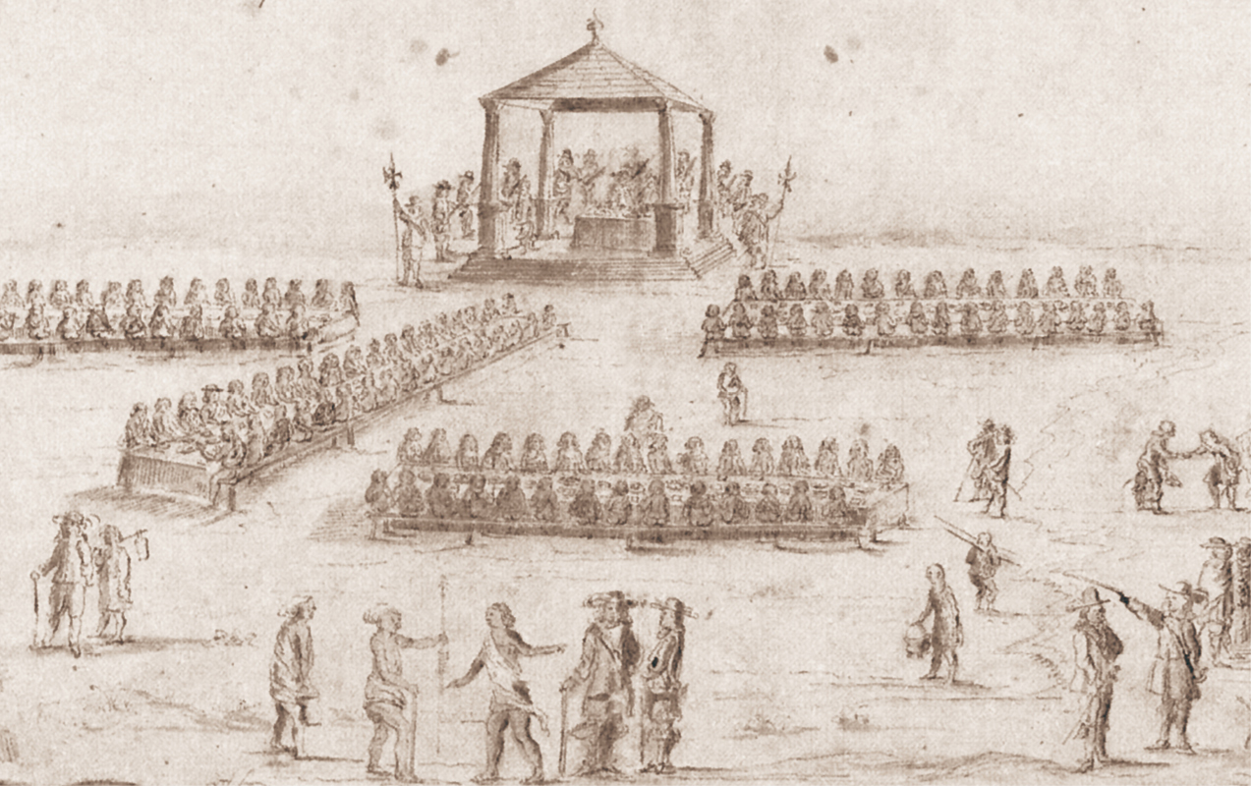
2-3-2 十七世紀歐洲人所繪，臺灣原住民長老參與荷蘭人於赤崁舉行的地方會議。
109
❶荷蘭駐臺長官高坐涼亭中
❷原住民各族長老則坐在亭外的低矮座椅，顯示雙方的上下從屬關係。
❸荷蘭駐臺長官在會議中，賦予被任命的原住民頭目象徵權威的權杖。

Slide 18
109
一
原住民與荷蘭人
自行出售
3.貿易活動
轉賣鹿皮
鹿皮
荷蘭
漢人
原住民部落的交易活動承包給漢人
布匹、鹽、鐵器
鹿皮
鹿原本是原住民的主要維生肉食來源，成為貿易商品後，遭大肆捕捉，造成鹿群大幅減少。
原住民

Slide 19



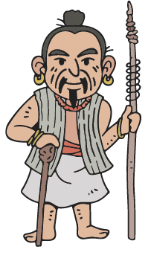
109
下圖是荷蘭人與原住民互動示意圖，由圖可知，荷蘭人與原住民互動時，在統治與貿易層面，皆是採用( 直接 ／ 間接 )形式進行。(請圈出正確答案)
荷
蘭
人
的
治
理
轉賣
鹿皮
貿易
合作
漢人
生活物資
荷蘭人
原住民
統治
地方會議
管理部落
各社長老

Slide 20
110
一
原住民與荷蘭人
4.接受基督教信仰
教堂
荷蘭人
部分原住民開始接受
基督教信仰
宣揚
基督教教義
學校
便於傳教
教導原住民
閱讀
翻譯聖經
教授教義
羅馬字母拼寫
新港社的語言
書寫

Slide 21
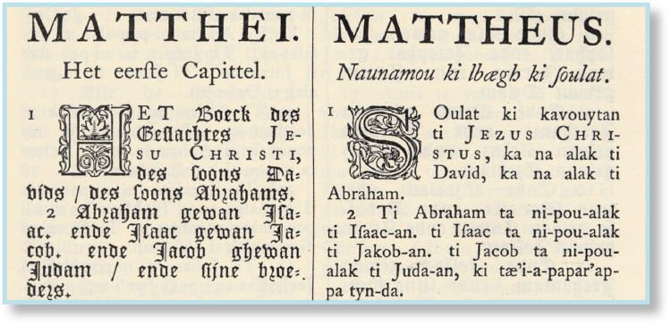
2-3-3 荷蘭文與新港文對照的新約聖經馬太福音。
110
荷蘭文
新港文

Slide 22
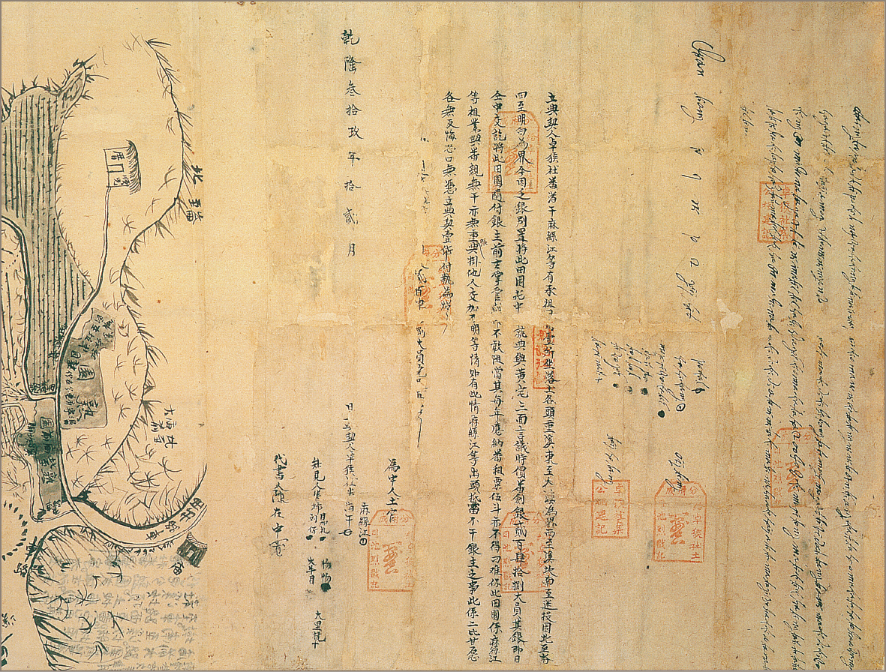
110
一
原住民與荷蘭人
4.接受基督教信仰
附圖標示土地的位置
十九世紀初
南部的平埔族群還使用新港文字與漢人簽訂雙語的土地契約，此即「新港文書」，又稱「番仔契」
2-3-4 清代以新港文和漢文簽訂的契約書

Slide 23

110
一
原住民與荷蘭人
4.接受基督教信仰
漢文
十九世紀初
南部的平埔族群還使用新港文字與漢人簽訂雙語的土地契約，此即「新港文書」，又稱「番仔契」
2-3-4 清代以新港文和漢文簽訂的契約書

Slide 24

110
一
原住民與荷蘭人
4.接受基督教信仰
新港文
十九世紀初
南部的平埔族群還使用新港文字與漢人簽訂雙語的土地契約，此即「新港文書」，又稱「番仔契」
2-3-4 清代以新港文和漢文簽訂的契約書

Slide 25
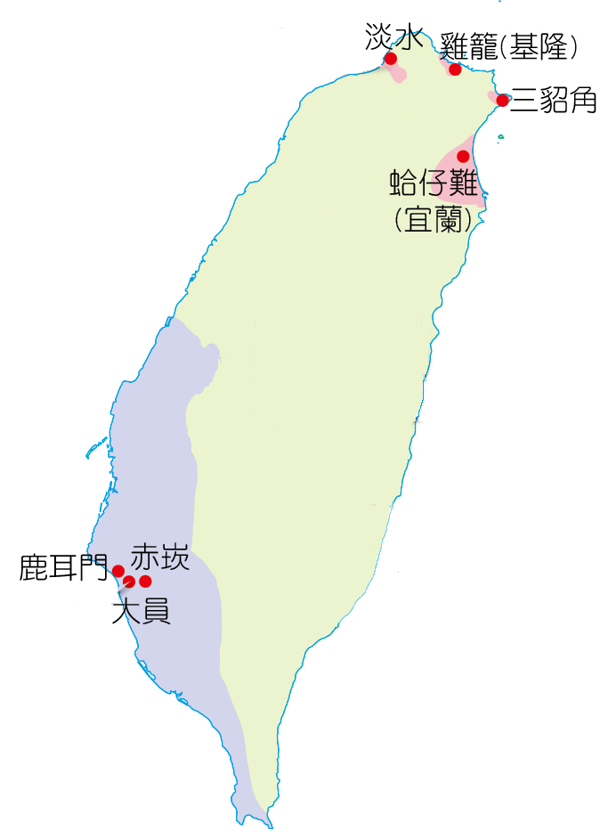
110
二
原住民與西班牙人
1.武力降服
臺灣北部的原住民採取反抗行動，西班牙則以武力降服雞籠、淡水地區的原住民部落。
2.傳播天主教信仰
傳教士向原住民宣揚天主教信仰，建立教堂，部分原住民因而改信天主教。

Slide 26
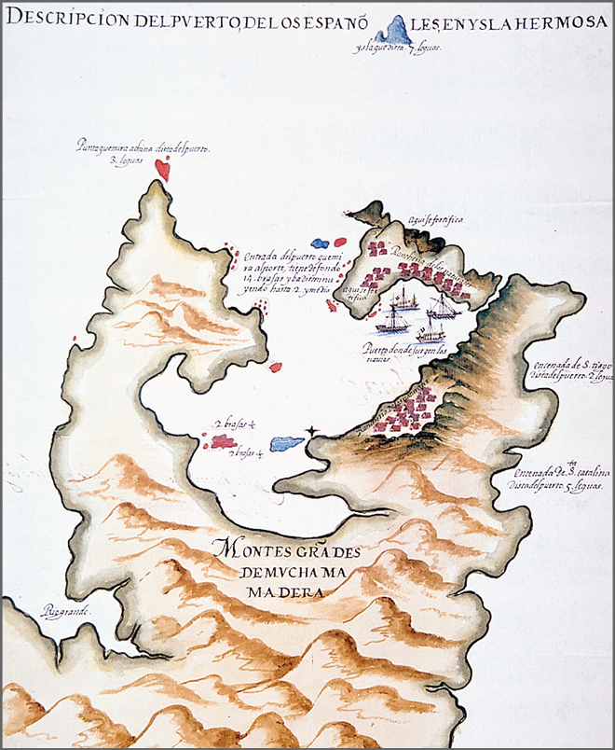
2-3-5 西元1626年西班牙人繪製的雞籠、淡水地圖。
110
原住民部落
原住民部落
今三貂角
今淡水河

Slide 27
3
3-2 原住民與鄭氏政權的互動
原住民的生活在鄭氏來臺期間受到何種衝擊？

Slide 28
111
一
統治策略
1.接觸漢文化
部分原住民子弟進入鄭氏設立的學校就讀，學習漢人文化。
2.土地拓墾
方式：以臺南為中心，往南北拓展。
原則：鼓勵農耕活動，且拓墾過程中，不可侵奪原住民土地。

Slide 29
111
二
原漢衝突
1.侵占耕地
隨著漢人來臺人數增加，農耕地面積不斷擴大，使原漢間的衝突加劇。
2.勞役負擔
鄭氏派遣軍隊前往中部拓墾，要求原住民負擔沉重勞役，引發原住民部落不滿。
例
中部大肚王領導反抗，遭鄭氏部將率兵武力征伐，造成原住民多有死傷。

Slide 30
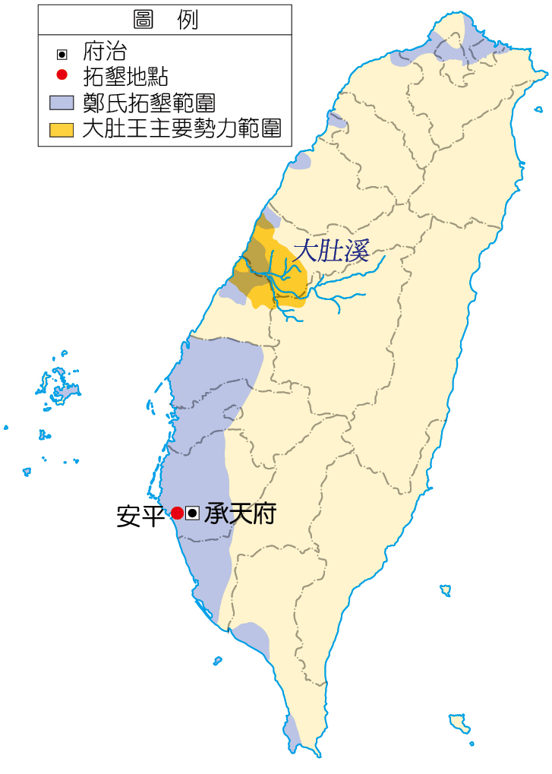
2-3-6 鄭氏時期拓墾圖
111
大肚王主要勢力範圍
以臺南為中心，往南北拓展。
鄭氏政權來臺後鼓勵拓墾，逐漸影響到中部大肚王的勢力範圍，引發原漢間的衝突。

Slide 31
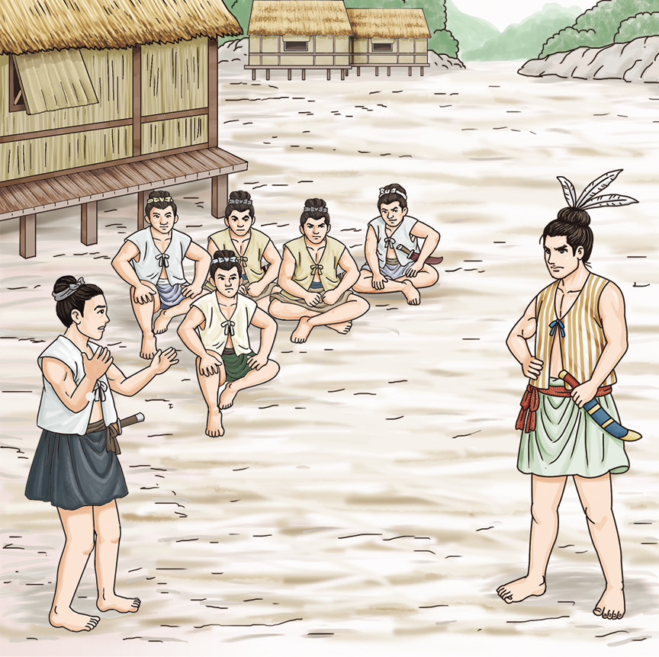
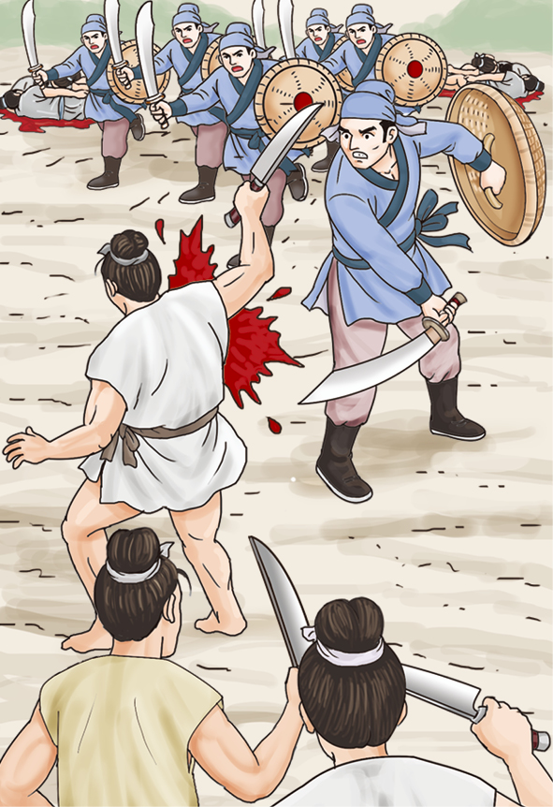
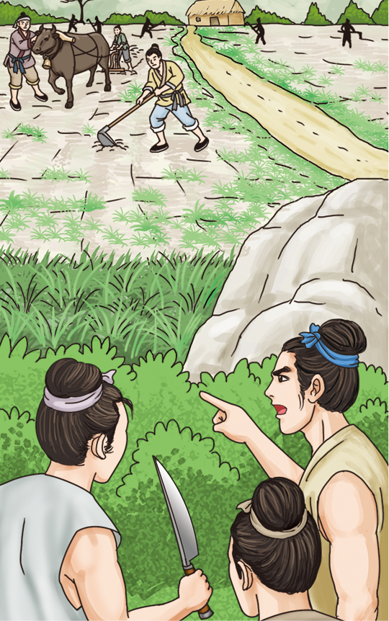
2-3-7 臺灣中部原住民與鄭氏的互動示意圖
聽說趕走荷蘭人的漢人很厲害！希望不會影響我們的生活。
111
我們跟他們拼了！
這些士兵四處拓墾，快要逼近我們統轄的範圍了！
這些漢人真是欺人太甚！

Slide 32
111
隨著外來統治勢力來臺，原住民的生活及宗教文化都面臨衝擊而被迫改變。
部分在管轄區外的原住民，仍保有原本的生活方式及信仰，未受外來者影響。

Slide 33
112
新港文的由來與發展
配合 3-1 原住民與歐洲人的互動

Slide 34
112
露露為完成歷史報告的內容，蒐集了以下兩則相關資料：
資
他們在新港社開設小學，男女兼收，藉此鍛鍊學生讀、寫的能力，教學時用羅馬拼音讀本和羅馬字母拼寫出當地語言，教授的內容是以教義問答、禱告詞和詩篇為主，考量當地住民的文化與理解能力，將教材簡化，以當地住民較能理解的方式來書寫。
料
一

Slide 35
112
資
右圖是一份文件，在此類文件中通常會使用兩種語文記錄，並清楚註明土地四周的界限，有時還可看出鄰旁土地的環境生態，有些是住家、田園；有些是山
崙、山坑或溝壑。通常靠近平原地帶的會是田園或牛車路；而靠近淺山丘陵則是山崙、坑溝，藉此顯示附近的地理景觀。
料
二
資料來源：李瑞源(西元2012年6月)。從新港文書看十六～十九世紀的平埔族。原住民文獻，30。
取自https://ihc.cip.gov.tw/EJournal/EJournalCat/46

Slide 36
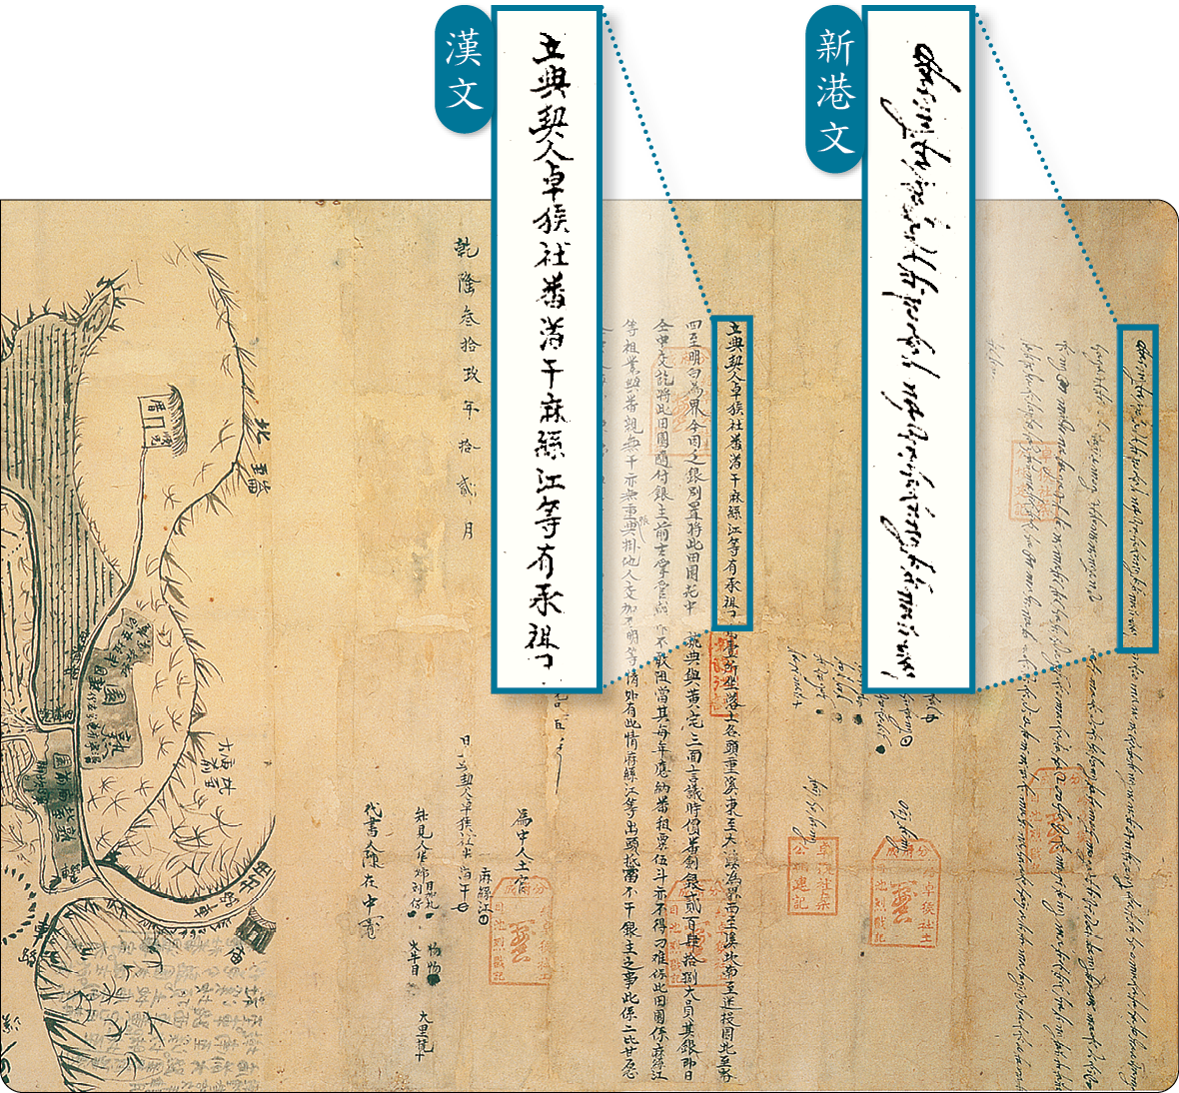
112
資
料
二

Slide 37
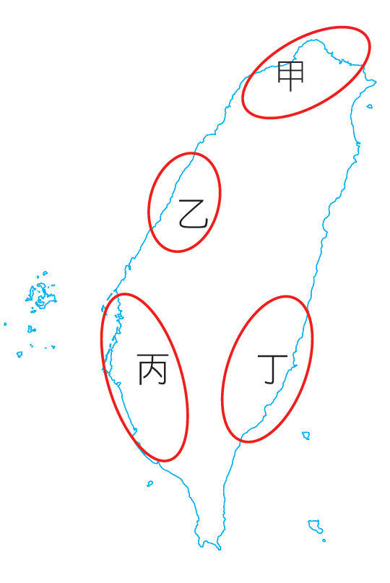
112
1.由資料一的內容來看，當時出現的生活情境最早流行於右圖的何地區？ (A)甲
(B)乙
(C)丙
(D)丁
C

Slide 38
112
2.由資料二的內容判斷，下列說明何者正確？
(A)鄭氏在臺的軍屯制度實施以及紀錄 (B)呈現漢人與原住民的土地交易資料
(C)顯示政府在臺推動土地的相關調查
(D)荷蘭為能順利取得在臺土地的措施
B

Slide 39

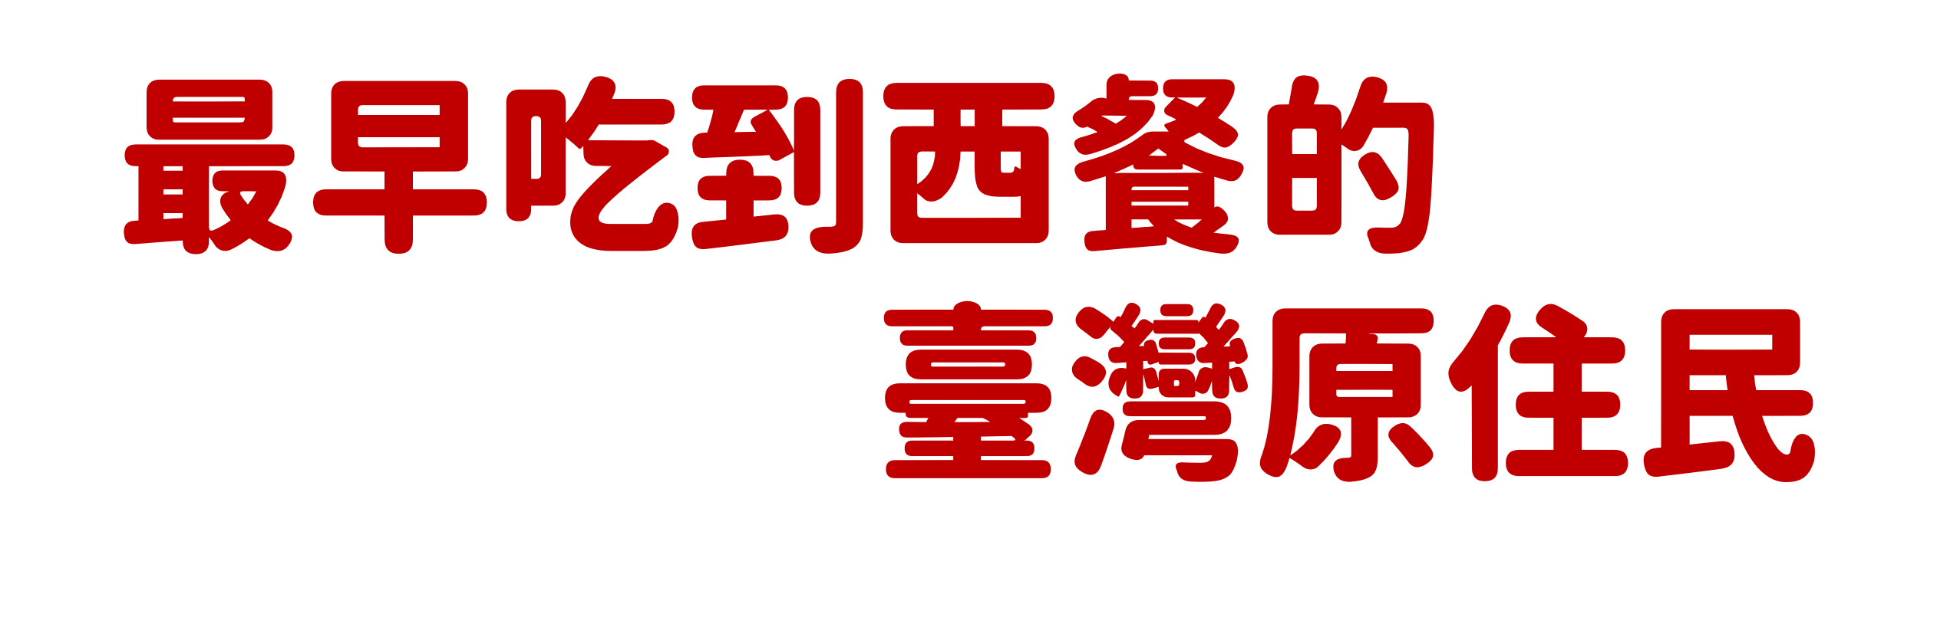
3

Slide 40
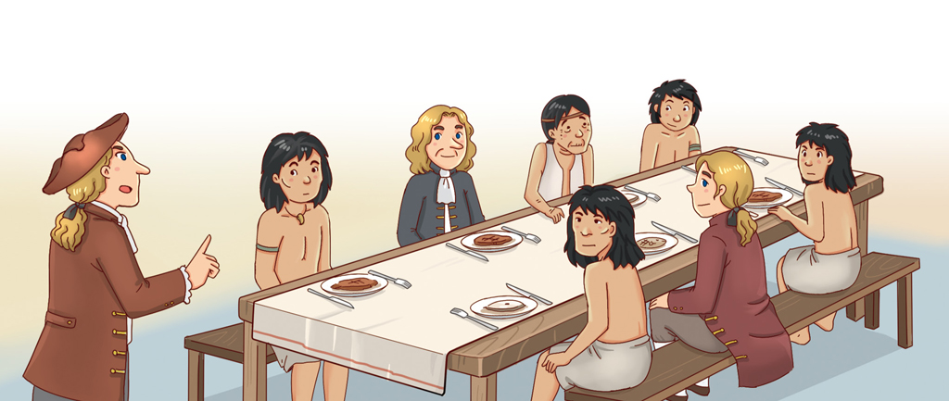
122
十七世紀在臺灣的荷蘭人，為了加強對臺灣西部原住民部落的控制，以及擴大傳教，於是展開對原住民部落的征伐。之後荷蘭人召開歸順部落代表的集會，並自西元1644年擴大為年度的「地方會議」。

Slide 41
122
直到西元1659年為止，荷蘭人每年都召開地方會議。在會議中，荷蘭人舉行各部落代表的降服、歸順等儀式。在儀式中，荷蘭長官將鑲有荷蘭 聯合東印度公司徽章的籐製權杖頒授給各部落代表。荷蘭人透過地方會議宣示統治權威，原住民則透過與荷蘭人的結盟，獲得安全保障，並可藉荷蘭人的聲勢來打擊敵對的村落。

Slide 42
122
在每年度「地方會議」的議程中，最後安排的是宴飲用餐時間，而當時參加的原住民代表都吃些什麼呢？西元1648年，一位來臺灣為荷蘭聯合東印度公司工作的歐洲人，曾記錄所看到的用餐情形。他記錄餐桌上放著飲食用的刀叉，荷蘭人準備的食物是燻烤、烹煮的獸肉和魚肉，侍者將這些食物一盤盤端上桌。

Slide 43
122
現今我們無法得知這些原住民是否真的拿刀叉來切食烤肉，不過，他們可能是臺灣史上最早吃到西式餐宴的臺灣原住民。紀錄中還提到部落代表將餐桌上吃不完的東西，猛往隨身帶的籃子和葫蘆裡塞，將食物打包帶回家。看到這裡，我們可能會心一笑，不禁做這樣聯想：幾百年前臺灣人吃「辦桌」，早有不浪費食物的打包習慣呢！

Slide 44
122
地方會議的宴飲用餐想像圖
資料來源
1.石文誠等(2012)。簡明臺灣圖史：從區域地理環境的角度看臺灣史。臺北市：如果出版。
2.鄭維中(2006)。製作福爾摩沙：追尋西洋古書中的臺灣身影。臺北市：如果出版。

Slide 45
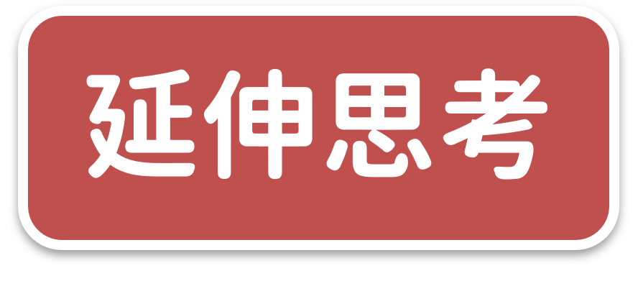
105
(由教師與學生彈性運用)
原住民歸順荷蘭人參與地方會議，從原住民的角度來看，這樣的選擇有何好處？
參考答案
從原住民的角度來看，透過與荷蘭人的結盟，可獲得安全保障，並可藉荷蘭人的聲勢與支持，來打擊敵對的村
落，提升自己部落的地位。

Slide 46
3

Slide 47
大航海時代各方勢力在臺灣
1624年
荷蘭人占領臺灣南部，是最早占領臺灣的歐洲人
1626年
西班牙人占領臺灣北部雞籠、淡水等地
1629年
麻豆社反抗事件
1642年
荷蘭人驅逐西班牙人
1652年
郭懷一抗荷事件
1662年
鄭成功占領臺灣
1683年
清帝國派遣施琅攻取臺灣

Slide 48
原住民與荷蘭人、西班牙人的互動
外來者 | 荷蘭人 | 西班牙人
武力鎮壓 | 強化對各地的控制
宗教教化 | 基督教 | 天主教
貿易方式 | 透過漢人仲介，以布匹、鹽、鐵器交換原住民的鹿皮 | 原住民提供鹿皮等商品，交換漢人的布匹、鹽、鐵器
其它 | 1.授予長老管理各社的權力 2.教原住民用羅馬字母拼寫新港社的語言 | 以武力降服雞籠、淡水地區的原住民部落

Slide 49
鄭氏統治下的原住民
項目 | 說明
生活 | 原住民學習漢人的耕作技術
教育 | 鄭氏以儒家文化取代基督教文明
生活空間 | 漢人侵奪原住民的土地
原住民回應 | 中部大肚王武力反抗

Slide 50
原住民與外來者的接觸
外來者 | 荷蘭 | 西班牙 | 鄭氏政權
在臺時間 | 1624～1662年 | 1626～1642年 | 1662～1683年
在臺據點 | 大員 | 雞籠、淡水 | 承天府
統治策略 | 武力鎮壓 行政控制(長老和地方會議) 宗教教化 | 武力降服雞籠、淡水原住民，後宗教教化 | 對歸順者教以耕讀，不歸順者予以武力鎮壓
荷蘭人
鄭氏政權
西班牙人
鄭成功驅逐荷蘭人
清帝國結束鄭氏
荷蘭人北上驅逐西班牙人

Slide 51
原住民與外來者的接觸
外來者 | 荷蘭 | 西班牙 | 鄭氏政權
主要反抗 勢力 | 麻豆社 (荷蘭利用歸順的新港社攻打麻豆社) | — | 大肚王 (因鄭氏部隊拓墾範圍擴大，侵占原住民土地)
文化傳播 | 1.建教堂，傳播基督教 2.為新港社創造新港文 | 建教堂，傳播天主教 | 1.建臺灣最早的孔廟 2.設學校，傳播漢人的儒家文化

Slide 52
原住民與外來者的接觸
外來者 | 荷蘭 | 西班牙 | 鄭氏政權
貿易活動 | 將部落的交易活動承包給漢人，漢人以生活物資，向原住民收購鹿皮 | — | 沿襲荷蘭人的漢原貿易
影響 | 1.基督教首次進入臺灣 2.目前臺灣最早的文字 3.臺灣的鹿群大幅減少 | 天主教首次進入臺灣 | 1.基督教文明逐漸消失 2.壓縮原住民的生活空間

Slide 53
原住民與外來者的接觸
外來者 | 荷蘭 | 西班牙 | 鄭氏政權
共通點 | 1.統治期間均曾以武力鎮壓反抗的原住民 2.均以自身所屬文化來影響統治下的原住民部落 3.受外來者的影響，原住民的生活及宗教文化均面臨衝擊而被迫改變

Slide 54
本課課程結束

Slide 55
更多影片連結在 「康軒國中社會歷史頻道」

Slide 56
3

Slide 57
28
D
1.熱蘭遮城日誌是荷蘭 聯合東印度公司派駐臺灣長官所寫的日記，目前留存在荷蘭國家檔案館，是十七世紀臺灣史的珍貴史料之一。請問：熱蘭遮城日誌中會記載下列哪一事件？(配合3-1)
(A)日本要求高山國進貢
(B)鄭成功歸降清廷政府
(C)馬尼拉的社會經濟現況
(D)荷蘭人在臺灣傳教與貿易

Slide 58
28
C
2.十七世紀他們來臺時，除了占領今日的基隆、淡水以外，更將勢力擴張到宜蘭一帶，並積極宣揚天主教信仰，試圖改變當地漢人及原住民的信仰文化。上述的「他們」指的應該是何人？(配合3-1)
(A)荷蘭人 (B)英國人
(C)西班牙人 (D)葡萄牙人

Slide 59
28
A
3.臺灣的原住民族原本沒有文字，多半透過口傳的方式留下族群發展的紀錄。十七世紀時，受到外來統治者的影響，原住民族開始拼寫自身語言，掌握書寫能力，甚至留下不少與漢人簽訂的土地契約文書，這是在哪個政權影響下所出現的變化？(配合3-1)
(A)荷蘭人 (B)英國人
(C)西班牙人 (D)葡萄牙人

Slide 60
28
C
4.鄭氏在臺期間，原住民族曾多次起義反抗，此應與原住民的何種遭遇有關？
(配合3-2)
(A)被迫配合出兵征伐
(B)原住民娶妻不容易
(C)生活空間受到侵擾
(D)被迫集體開墾荒地

Slide 61
29
A
5.鄭氏在臺期間，對於原住民採取鎮壓與安撫兼施的政策。他們如何治理願意歸順的原住民？(配合3-2)
(A)提供入學機會
(B)禁止原漢通婚
(C)集體遷往平地
(D)禁止文面活動

Slide 62
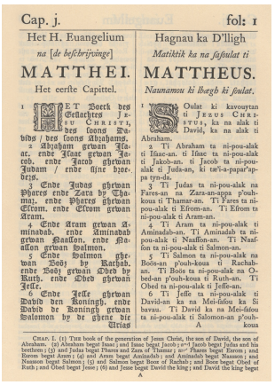
29
6.右圖是十七世紀出版的新約聖經，其中，右欄的文字是以羅馬字母拼寫臺灣原住民的語言。請問：(配合3-1)
⑴右欄中的文字所拼音的語言，為臺灣原住民中哪一個族群的語言？
D
(A)泰雅族 (B)賽德克族
(C)布農族 (D)西拉雅族新港社

Slide 63
29
6.右圖是十七世紀出版的新約聖經，其中，右欄的文字是以羅馬字母拼寫臺灣原住民的語言。請問：(配合3-1)
⑵傳教士之所以協助原住民拼寫語言，其目的應該是下列何者？
B
(A)指導農耕技術 (B)教導閱讀聖經
(C)籌畫建立孔廟 (D)協助對外貿易

Slide 64
29
7.請閱讀下列資料並回答問題。(配合3-2)
資料一
黃叔璥的番俗六考中記載：「沙轆社原有數百人，為部落中勢力最強大者；後為鄭氏將領劉國軒殺戮殆盡，只餘下六人，被迫潛逃藏匿在沿海口岸。」

Slide 65
29
7.請閱讀下列資料並回答問題。(配合3-2)
資料二
郁永河的裨海記遊一書中提到：「鄭氏繼荷蘭之後來到臺灣，立法尤其嚴格，誅殺時連小孩都不放過，大肚、牛罵等社的田地與房舍都因此廢棄了。」

Slide 66
29
7.請閱讀下列資料並回答問題。(配合3-2)
⑴由上述資料判斷，其內容是在說明鄭氏對哪一族群的統治？
(A)漢人 (B)原住民
(C)荷蘭人 (D)日本人
B

Slide 67
29
7.請閱讀下列資料並回答問題。(配合3-2)
⑵由上述資料可知鄭氏當時採取的統治方式為何？
(A)武裝鎮壓 (B)積極安撫
(C)推廣教化 (D)教導耕織
A

Slide 68
30
8.熱蘭遮城日誌曾有一段紀錄如下，請閱讀後回答問題。(配合3-1)
「公司依例舉行儀式，士兵先以步槍對空鳴槍三次，繼由赤崁城、熱蘭遮城、台江內海的一艘快艇，以大炮鳴放禮炮，以壯聲威；南路88個村舍的長老依序入座，長官在評議會的議員、牧師等陪同下就坐。

Slide 69
30
8.熱蘭遮城日誌曾有一段紀錄如下，請閱讀後回答問題。(配合3-1)
會議首先是長官宣講，由翻譯員分別以各族語言翻譯給所有長老知曉；接著進行年度重頭戲，長官逐一點名接見各社長老，宣讀年度考評，多數長老獲得肯定、續任；少數長老因怠職而遭撤換，改任新人，並授予權杖；

Slide 70
30
8.熱蘭遮城日誌曾有一段紀錄如下，請閱讀後回答問題。(配合3-1)
不論續任、新任，長官會口頭嘉勉或訓誡，如無例外，都會賞給棉布、煙草。之後，照例宣讀公司的重要規定、授予長老們權杖，代表著賦予長老們協助宣讀政令、管理原住民部落等權力⋯⋯。」

Slide 71
30
8.熱蘭遮城日誌曾有一段紀錄如下，請閱讀後回答問題。(配合3-1)
⑴依據上文的內容可知，文中提及「公司」指的應該是何者？
答
荷蘭聯合東印度公司

Slide 72
30
8.熱蘭遮城日誌曾有一段紀錄如下，請閱讀後回答問題。(配合3-1)
⑵依上述的儀式說明判斷，這應該是進行何種活動的情形？
(A)軍屯活動
(B)地方會議
(C)圍攻城堡
(D)招募漢人
B

Slide 73
30
9.請閱讀下列資料並回答問題。(配合3-2)
「(本藩)已來臺開闢田野，要求各鎮大小將領就地進行拓墾活動，並察看可建築房屋的地基，大家總必須創建田宅等，以留給子孫。但一勞永逸的方法，是以一己之力經營，不准侵奪原住民及百姓的耕地產業。

Slide 74
30
9.請閱讀下列資料並回答問題。(配合3-2)
希望大家都能切實遵守，如有違反禁令者，必定依法懲處，此內容將在官府頒行讓大家知曉。」
資料來源：楊英，從征實錄

Slide 75
30
9.請閱讀下列資料並回答問題。(配合3-2)
⑴由資料內容來加以判斷，當時要求各鎮大小將領就地進行拓墾活動的應是何人？
答
鄭成功

Slide 76
30
⑵由資料的內容判斷，可知當時在臺灣採行哪一項統治政策？
答
軍屯政策
⑶當時在臺灣推動此項統治政策的目的何在？
答
解決糧食不足的問題

Slide 77
1.D
2.C
3.A
4.C
5.A
6.(1)D (2)B
7.(1)B (2)A

Slide 78
8.(1)荷蘭聯合東印度公司
(2)B
9.(1)鄭成功
(2)軍屯政策
(3)解決糧食不足的問題

